Slide 1



La sicurezza informatica nelle tecnologie emergenti per la rete energetica
CSP007_C_E
Presentazione a cura di:

Slide 2


Slide 3


Cybersecurity nelle tecnologie emergenti per la rete energetica – Panoramica del corso
0.
Introduzione e contesto del corso
1.
ARGOMENTO 1 – Introduzione alla sicurezza informatica nelle tecnologie emergenti nel settore energetico
2.
ARGOMENTO 2 – Tecniche di rilevamento delle anomalie
3.
ARGOMENTO 3 – Protezione delle tecnologie energetiche emergenti
4.
ARGOMENTO 4 – Analisi dei dati per la sicurezza informatica nella rete energetica
5.
ARGOMENTO 5 – Strumenti e tecniche di sicurezza per le tecnologie energetiche emergenti
6.
Il futuro della sicurezza delle tecnologie emergenti nelle reti energetiche

Slide 4

5. Strumenti e tecniche di sicurezza per le tecnologie energetiche emergenti
Argomento 5 Panoramica e scopo
Questo argomento si concentra su:
Come vengono applicati gli strumenti di sicurezza informatica negli ambienti energetici reali
Quali tecniche sono adatte date le limitazioni operative
Come gli strumenti supportano il rilevamento, la protezione e la risposta
L'enfasi è posta sullo sviluppo delle capacità, non sulla formazione specifica per i fornitori.
Notes:
Posizionare l'argomento 5 come argomento relativo a "come viene effettivamente garantita la sicurezza".
Sottolinea:
Gli strumenti sono facilitatori, non soluzioni
Strumenti scelti in modo inadeguato possono aumentare il rischio
Spiegare che questo argomento è collegato a:
- Rilevamento (argomenti 2-4)
- Strategia (argomento 6)

Slide 5
5. Strumenti e tecniche di sicurezza per le tecnologie energetiche emergenti
Perché gli strumenti sono una sfida negli ambienti energetici
Perché gli strumenti di sicurezza informatica nel settore energetico sono diversi
Gli ambienti energetici impongono vincoli quali:
Requisiti di funzionamento continuo e alta disponibilità
Processi critici per la sicurezza in cui le interruzioni sono inaccettabili
Sistemi OT legacy con compatibilità limitata
Cicli di vita delle risorse lunghi e gestione del cambiamento lenta
Gli strumenti di sicurezza devono adattarsi all'ambiente, non il contrario.
Notes:
Spiega perché molti strumenti di sicurezza IT falliscono nei contesti OT/energetici.
Sottolinea:
La "scansione" può danneggiare i sistemi
Il "blocco" può causare interruzioni
Introdurre il concetto di strumenti di sicurezza operativamente sicuri.

Slide 6
5. Strumenti e tecniche di sicurezza per le tecnologie energetiche emergenti
Strumenti di individuazione e inventario delle risorse
Non è possibile proteggere ciò che non si conosce
Gli strumenti di rilevamento delle risorse hanno lo scopo di:
Identificare dispositivi, sistemi e software
Mappare la topologia di rete e i percorsi di comunicazione
Rilevare risorse sconosciute o non gestite
Nei sistemi energetici, l'individuazione è spesso passiva, non attiva.
Notes:
Spiegare perché l'inventario delle risorse è fondamentale.
Evidenzia i rischi delle "risorse sconosciute":
Gateway dimenticati
Shadow IT
Enfatizza la scoperta passiva:
Osservazione del traffico
Analisi della configurazione

Slide 7
5. Strumenti e tecniche di sicurezza per le tecnologie energetiche emergenti
Valutazione della vulnerabilità nei sistemi energetici
Comprendere l'esposizione senza interruzioni
La valutazione della vulnerabilità si concentra su:
Debolezze note del software e del firmware
Errori di configurazione e impostazioni predefinite non sicure
Vulnerabilità a livello di protocollo
Nei sistemi energetici, le valutazioni devono bilanciare visibilità e sicurezza.
Notes:
Spiega la differenza tra:
Scansione delle vulnerabilità
Gestione delle vulnerabilità
Sottolineare che l'applicazione delle patch potrebbe non essere immediata.
Indicare i controlli compensativi come alternative.

Slide 8
5. Strumenti e tecniche di sicurezza per le tecnologie energetiche emergenti
Strumenti di sicurezza passivi vs attivi
Scegliere l'approccio giusto
Strumenti attivi
Invio di sonde, scansione dei sistemi, verifica delle risposte
Strumenti passivi
Osservare il traffico e il comportamento senza interferenze
Gli ambienti energetici favoriscono fortemente gli approcci passivi.
Notes:
Fornire esempi intuitivi:
Attivo: scansione delle porte
Passivo: monitoraggio del traffico
Spiegare che passivo ≠ debole.
Enfatizza le scelte di progettazione orientate alla sicurezza.

Slide 9
5. Strumenti e tecniche di sicurezza per le tecnologie energetiche emergenti
Strumenti di comunicazione sicuri
Protezione dei dati in movimento
Gli strumenti di comunicazione sicuri garantiscono:
Riservatezza dei dati trasmessi
Integrità e autenticità dei messaggi
Protezione contro il replay e lo spoofing
I meccanismi tipici includono tunnel crittografati e protocolli autenticati.
Notes:
Spiega perché la sicurezza delle comunicazioni è fondamentale nell'IoE.
Sottolinea:
Autenticità dei comandi
Protezione contro la manipolazione
Evita i dettagli approfonditi del protocollo: concentrati sui concetti.

Slide 10
5. Strumenti e tecniche di sicurezza per le tecnologie energetiche emergenti
VPN e sicurezza dell'accesso remoto
Protezione della connettività remota
L'accesso remoto è necessario per:
Manutenzione e assistenza
Monitoraggio e diagnostica
Le sfide in materia di sicurezza includono:
Furto di credenziali
Accesso con privilegi eccessivi
Monitoraggio inadeguato delle sessioni
Le VPN devono essere combinate con controlli rigorosi dell'identità.
Notes:
Sottolinea che l'accesso remoto è un importante vettore di attacco.
Spiegare perché l'accesso temporaneo spesso diventa permanente.
Insisti sull'importanza della registrazione e del controllo delle sessioni.

Slide 11
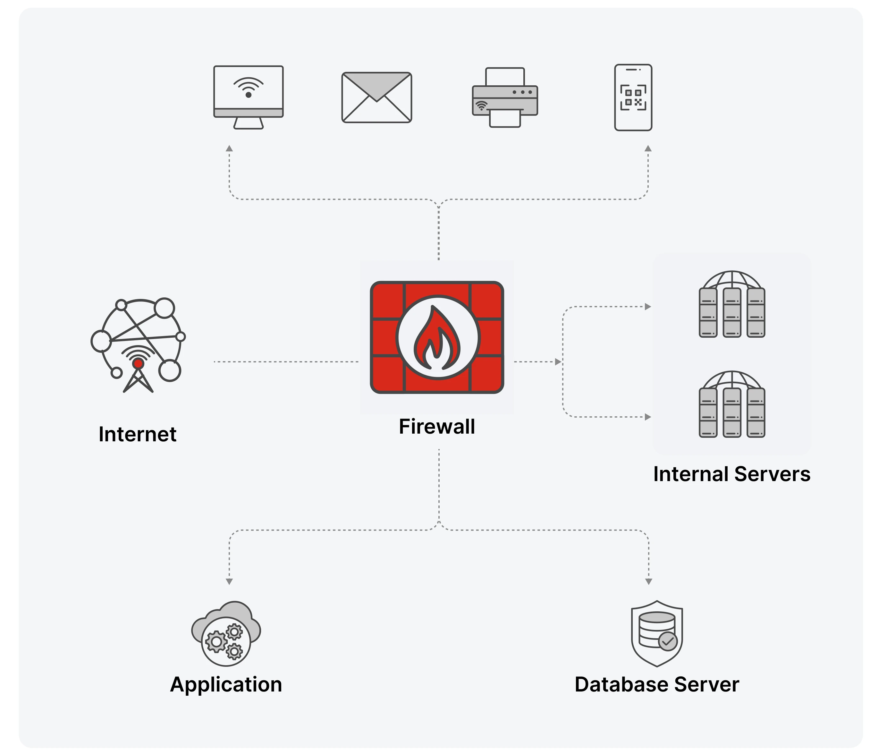
5. Strumenti e tecniche di sicurezza per le tecnologie energetiche emergenti
Strumenti di segmentazione e suddivisione in zone della rete
Limitare l'impatto delle violazioni
Gli strumenti di segmentazione aiutano a:
Separare i domini IT, OT e IoE
Limitare i movimenti laterali
Applicare i principi di connettività minima
La segmentazione riduce il raggio d'azione degli attacchi.
Notes:
Utilizzare metafore intuitive (porte tagliafuoco negli edifici).
Sottolinea:
Segmentazione ≠ isolamento
Menzionare zone e condotti a livello concettuale.

Slide 12
5. Strumenti e tecniche di sicurezza per le tecnologie energetiche emergenti
Controllo degli accessi basato sui ruoli e privilegio minimo
Riduzione dei danni derivanti dalla compromissione
Un controllo degli accessi efficace garantisce che:
Gli utenti accedano solo a ciò di cui hanno bisogno
I privilegi corrispondano ai ruoli operativi
L'accesso temporaneo sia limitato nel tempo
Il privilegio minimo limita sia gli errori che gli attacchi.
Notes:
Spiega perché gli account con privilegi eccessivi sono comuni.
Sottolinea:
- Ruoli di manutenzione vs ruoli operativi
Menziona i vantaggi in termini di verificabilità

Slide 13
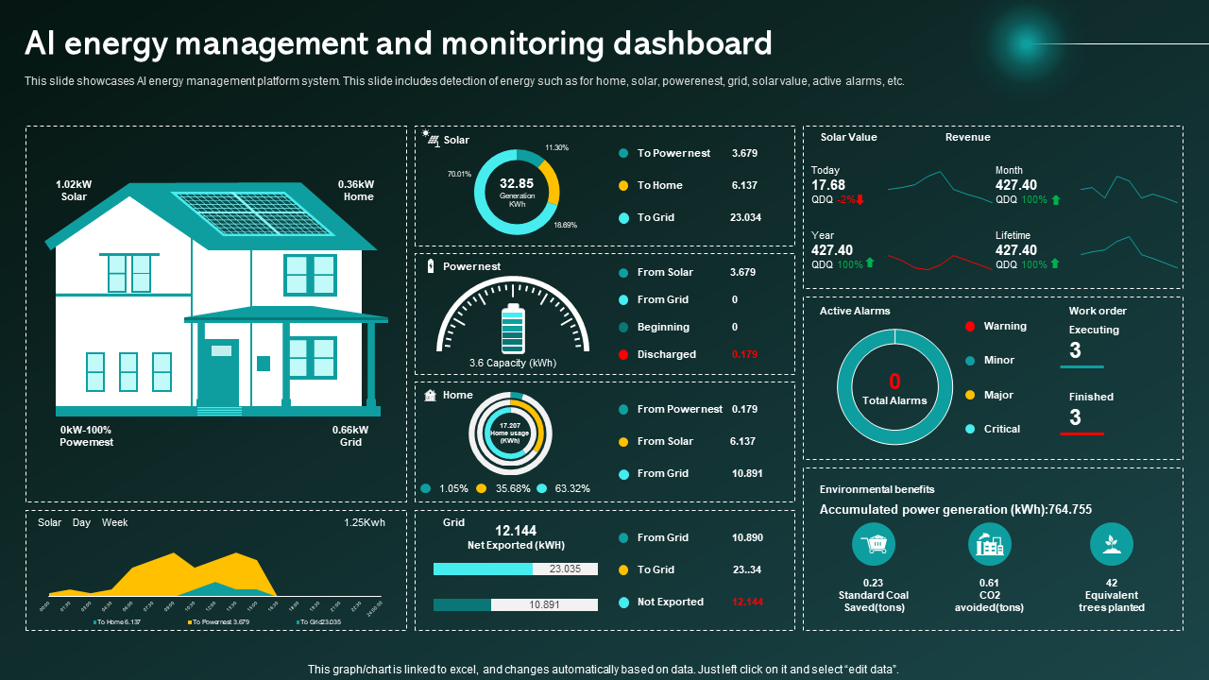
5. Strumenti e tecniche di sicurezza per le tecnologie energetiche emergenti
Strumenti di monitoraggio e registrazione
Vedere cosa sta succedendo
Gli strumenti di monitoraggio raccolgono:
Log da sistemi e applicazioni
Metadati del traffico di rete
Eventi e avvisi di sicurezza
Senza monitoraggio, gli incidenti rimangono invisibili.
Notes:
Sottolineare che la registrazione senza analisi è inefficace.
Enfatizza la sincronizzazione temporale e l'integrità.
Ricollegati all'argomento 4.

Slide 14
5. Strumenti e tecniche di sicurezza per le tecnologie energetiche emergenti
Concetti SIEM per i sistemi energetici
Gestione delle informazioni e degli eventi di sicurezza
Piattaforme SIEM:
Aggregazione di log ed eventi
Correlazione tra le fonti
Assegnazione di priorità agli avvisi
Nei sistemi energetici, il SIEM deve gestire insieme i dati IT e OT.
Notes:
Enfatizza la correlazione piuttosto che la raccolta.
Spiega i rischi legati alla fatica da allerta.
Menzionare la personalizzazione per il contesto energetico.

Slide 15
5. Strumenti e tecniche di sicurezza per le tecnologie energetiche emergenti
Pipeline di rilevamento e allerta
Gestione delle informazioni e degli eventi di sicurezza
Piattaforme SIEM:
Dai dati agli avvisi utilizzabili
Pipeline di rilevamento efficaci: filtrare il rumore
Applicazione di analisi e regole
Assegnare priorità in base al rischio
Gli avvisi devono essere utilizzabili, non eccessivi.
Notes:
Spiegare perché "troppi allarmi" costituiscono una modalità di guasto.
Enfatizza la prioritizzazione basata sul rischio.
Collegati ai flussi di lavoro SOC.

Slide 16
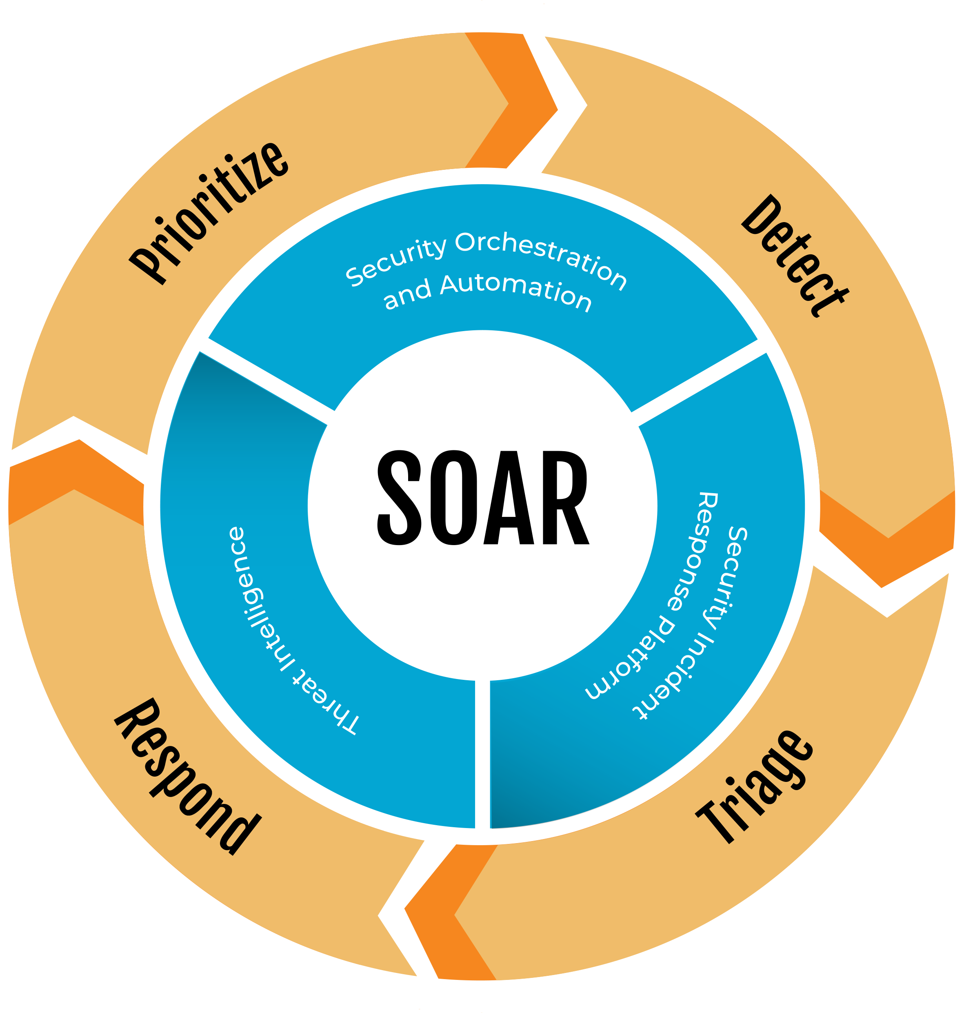
5. Strumenti e tecniche di sicurezza per le tecnologie energetiche emergenti
Concetti di automazione e orchestrazione
Supportare gli analisti, non sostituirli
L'automazione può:
Arricchire gli avvisi con il contesto
Eseguire azioni predefinite
Ridurre i tempi di risposta
Nei sistemi energetici, l'automazione deve essere attentamente limitata.
Notes:
Spiega perché la completa automazione è rischiosa.
Enfatizza il concetto di "human-in-the-loop".
Usa esempi:
- Blocco automatico vs approvazione dell'operatore.

Slide 17
5. Strumenti e tecniche di sicurezza per le tecnologie energetiche emergenti
Operazioni di sicurezza con intervento umano
Perché gli esseri umani rimangono essenziali
Gli operatori forniscono:
Comprensione contestuale
Consapevolezza della sicurezza
Giudizio etico e legale
Gli strumenti supportano le decisioni, ma non si assumono alcuna responsabilità.
Notes:
Rafforzare l'importanza della formazione e dell'esperienza.
Collegare alla spiegabilità (Argomento 4).
Enfatizzare la responsabilità.

Slide 18
5. Strumenti e tecniche di sicurezza per le tecnologie energetiche emergenti
Sfide nell'integrazione degli strumenti
Quando gli strumenti non funzionano insieme
Le sfide più comuni includono:
Silos di dati
Formati incoerenti
Funzionalità sovrapposte
Le lacune nell'integrazione riducono la visibilità e l'efficacia.
Notes:
Spiega il concetto di "diffusione degli strumenti".
Enfatizza la pianificazione dell'architettura.
Sottolinea la necessità dell'interoperabilità.

Slide 19
5. Strumenti e tecniche di sicurezza per le tecnologie energetiche emergenti
Selezione degli strumenti per i contesti energetici
Selezione di strumenti adeguati allo scopo
Quando si selezionano gli strumenti, considerare:
Sicurezza operativa
Scalabilità
Capacità di integrazione
Manutenibilità nel corso di lunghi cicli di vita
La scelta della tecnologia deve seguire il rischio e il contesto.
Notes:
Sottolineare che lo "strumento migliore" dipende dal contesto.
Enfatizza l'importanza dei test pilota.
Evita i pregiudizi nell'approvvigionamento.

Slide 20
5. Strumenti e tecniche di sicurezza per le tecnologie energetiche emergenti
Sintesi dell'argomento 5 e punti chiave
Messaggi chiave dell'argomento 5
Gli strumenti consentono la sicurezza, ma non la garantiscono
I vincoli energetici influenzano la scelta degli strumenti
L'integrazione e il contesto sono più importanti delle caratteristiche
Gli esseri umani rimangono fondamentali nelle operazioni di sicurezza informatica
Notes:
Riassumere la mentalità operativa.
Preparare la transizione all'argomento 6:
Dagli strumenti alla resilienza e alla strategia future.

Slide 21

Grazie

